Slide 1
Sicherheitstechnische und betriebsärztliche Betreuung
Vorname Nachname

Slide 2
Agenda Sicherheitstechnische und betriebsärztliche Betreuung
Sicherheitstechnische und betriebsärztliche Betreuung
Fachkräfte für Arbeitssicherheit
Betriebsärzte
Arbeitsmedizinische Vorsorge
Vorsorgeanlässe

Slide 3
Grundlagen sicherheitstechnische und betriebsärztliche Betreuung
Rechtsgrundlagen
Arbeitssicherheitsgesetz (ASiG): Bestellung von Fachkräften für Arbeitssicherheit
Arbeitsschutzgesetz (ArbSchG): Grundpflichten des Arbeitgebers zum Schutz der Beschäftigten
DGUV Vorschriften & Regeln: Praktische Umsetzung von Arbeitsschutzmaßnahmen
Ziel der Betreuung
Schutz der Gesundheit und Sicherheit der Mitarbeiter
Prävention von Arbeitsunfällen und Berufskrankheiten
Beratung bei Gefährdungsbeurteilungen und Sicherheitsmaßnahmen
Pflichten des Arbeitgebers
Bestellung einer Fachkraft für Arbeitssicherheit und eines Betriebsarztes
Regelmäßige Gefährdungsbeurteilungen
Durchführung von Unterweisungen und Schulungen
Bereitstellung von Schutzmaßnahmen und Arbeitsmitteln

Slide 4
Regelbetreuung ASIG
Regelbetreuung
(nach ASiG)
Im Rahmen der sicherheitstechnischen und betriebsärztlichen Regelbetreuung ist auch die Arbeitsmedizinische Prävention angesiedelt.
Für die Arbeitsmedizinische Prävention hat der Arbeitgeber die GBU zu erstellen und entsprechende Schutzmaßnahmen abzuleiten (z.B. Arbeitsmedizinische Vorsorge). Des Weiteren sind die Beschäftigen zu beraten und zu unterweisen.
➔ Bei vielen Berufsgenossenschaften sind alternative Betreuungsmodelle (z.B. Unternehmermodell) möglich.
Grundbetreuung und betriebsspezifische Betreuung durch:
SiFA
Betriebsarzt
Unterstützung des Arbeitgebers bei der Erarbeitung von:
Gefährdungsbeurteilung
(nach ArbSchG, TRGS 529 usw..)
Teil „Arbeits-
medizinische Prävention“
Schutzmaßnahmen:
z.B. Arbeitsmedizinische Vorsorge
(nach ArbMedVV und AMR)
Beratung und Unterweisung
Quelle: Fachverband Biogas e.V.

Slide 5
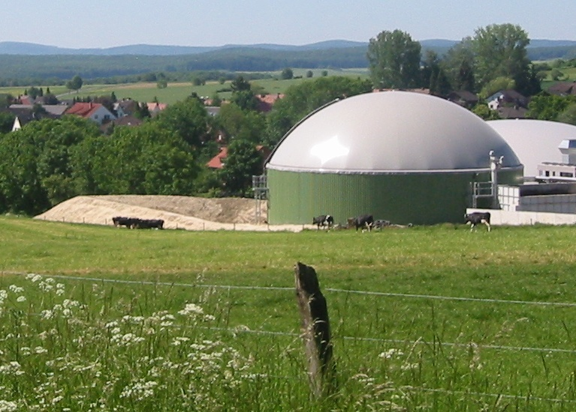
Fachkräfte für Arbeitssicherheit

Slide 6
Fachkräfte für Arbeitssicherheit (SiFa)
Erforderliche Qualifikation:
I.d.R Ingenieur, Techniker, Meister und
sicherheitstechnische Fachkunde gemäß Arbeitssicherheitsgesetz (ASiG)
Typische Aufgaben einer Fachkraft für Arbeitssicherheit
Unterstützung und Beratung des Unternehmers und der Vorgesetzten in Bezug auf den Arbeitsschutz (sicherheitstechnische Beratung)
Sicherheitstechnische Überprüfungen (z.B. Arbeitsmittel)
Regelmäßige Begehung der Arbeitsstätten
Ursachen von Unfällen untersuchen
Mängel feststellen und Maßnahmen vorschlagen
Auf Benutzung persönlicher Schutzausrüstung achten
Bei Unterweisungen mitwirken
(Beispielhaft, nicht vollständig!)

Slide 7
Fachkräfte für Arbeitssicherheit
Suche nach Fachkräften für Arbeitssicherheit
Diverse Online-Portale und Institutionen können bei der - z.T. postleitzahlenbezogenen - Suche nach Fachkräften für Arbeitssicherheit unterstützen, z.B.:
Verband deutscher Sicherheitsingenieure
Bundesverband freiberuflicher Sicherheitsingenieure und überbetrieblicher Dienste e.V.
Darüber hinaus ist auch immer eine Suche auf der Homepage der lokalen IHK sowie im örtlichen Telefonbuch (Gelbe Seiten, Das Örtliche) unter „Arbeitssicherheit“ oder „Arbeitsschutz“ angezeigt.

Slide 8
Betriebsärzte

Slide 9
Betriebsärzte
Erforderliche Qualifikation:
Facharzt für Arbeitsmedizin oder Arzt mit Zusatzbezeichnung „Betriebsmedizin“
Typische Aufgaben von Betriebsärzten:
Beratung bei Einführung neuer Arbeitsverfahren
Beratung beim Neubau bzw. der Änderung von
Betriebsstätte /-anlagen
Neugestaltung von Arbeitsplätzen oder Arbeitsabläufen
Bewerten von Gesundheitsbeschwerden oder Erkrankungen, die durch die Arbeit verursacht sein können
Mitwirken bei der Auswahl von PSA
Beratungswunsch eines Mitarbeiters
Durchführen der arbeitsmedizinischen Vorsorge
(Beispielhafte, nicht vollständige Aufzählung!)

Slide 10
Betriebsärzte
Suche nach Betriebsärzten:
Diverse Online-Portale und Institutionen können bei der - z.T. postleitzahlenbezogenen - Suche nach Betriebsärzten unterstützen, z.B.:
Verband Deutscher Betriebsärzte und Werksätzte e.V.
Bundesverband selbstständiger Arbeitsmediziner und freiberuflicher Betriebsärzte (BsAfB)
Berufsgenossenschaft Energie, Textil, Elektro, Medienerzeugnisse
Sozialversicherung für Landwirtschaft, Forsten und Gartenbau
Darüber hinaus ist auch immer eine Suche auf der Homepage der lokalen IHK, der regionalen Ärztekammer sowie im örtlichen Telefonbuch (Gelbe Seiten, Das Örtliche) angezeigt.

Slide 11
Arbeitsmedizinische Prävention

Slide 12
Arbeitsmedizinische Prävention I
Sobald Mitarbeiter beschäftigt werden, hat der Unternehmer auf Grundlage der GBU eine angemessene arbeitsmedizinische Vorsorge (gemäß ArbMedVV und AMR) sicherzustellen.
Die Arbeitsmedizinische Vorsorge dient der Früherkennung von arbeitsbedingten Gesundheitsstörungen sowie der Festlegung, ob bei bestimmten Tätigkeiten eine erhöhte Gesundheitsgefährdung besteht.
Dieser Teil der GBU ist unter Beteiligung eines Betriebsarztes durchzuführen.
In Abhängigkeit von den Ergebnissen der GBU sind Pflichtvorsorge (bei besonders gefährdenden Tätigkeiten) oder Angebotsvorsorge (bei gefährdenden Tätigkeiten) zu veranlassen und in regelmäßigen Abständen zu wiederholen.
Die Verpflichtung zur Veranlassung von arbeitsmedizinischer Vorsorge besteht unabhängig von der Teilnahme des Unternehmers am Unternehmermodell.
Zur Durchführung von arbeitsmedizinischer Vorsorge sind ausschließlich Ärzte geeignet, die berechtigt sind, die Gebietsbezeichnung „Arbeitsmedizin“ oder die Zusatzbezeichnung „Betriebsmedizin“ zu führen.

Slide 13
Arbeitsmedizinische Prävention II
Vorsorge kann nicht mehr durch z.B. Augenärzte oder Optiker (bei Tätigkeiten an Bildschirmgeräten) durchgeführt werden.
Vorsorge besteht aus Beratung/Aufklärung sowie körperlichen oder klinischen Untersuchungen (nur bei Einwilligung des Beschäftigten).
Unterbreiten von Angebotsvorsorge regelmäßig, persönlich und schriftlich.
Keine Ergebnismitteilung (Befunde u. Diagnosen) an den Arbeitgeber.
Nach der Vorsorge kann der Arzt dem Arbeitgeber Vorschläge für kollektive sowie auch individuelle Arbeitsschutzmaßnahmen unterbreiten. Vorschläge hierzu bedürfen nicht der Einwilligung des Beschäftigten.
Der Vorschlag eines Tätigkeitswechsels aus medizinischen Gründen bedarf hingegen der Einwilligung des Beschäftigten. Der Vorschlag darf erst unterbreitet werden, wenn die in Frage kommenden Arbeitsschutzmaßnahmen ausgeschöpft sind.

Slide 14
Arbeitsmedizinische Vorsorge TRGS 529 Nr. 5 Abs. 2 Nr. 1 a)-e)
Pflichtvorsorge (§ 4 Abs. 1 ArbMedVV) ➔ Tätigkeit darf ohne Vorsorge nicht durchgeführt werden!
Vorsorgeanlässe können sein:
a) Tätigkeiten mit Zusatz- und Hilfsstoffen, die Nickel oder Nickelverbindungen enthalten, wenn
der Arbeitsplatzgrenzwert (AGW) nicht eingehalten wird
b) Tätigkeiten mit Zusatz- und Hilfsstoffen, die Nickelverbindungen enthalten, die als
krebserzeugend der Kategorie 1A oder 1B eingestuft sind, wenn eine wiederholte Exposition nicht
ausgeschlossen werden kann
c) staubender Tätigkeit, wenn der allgemeine Staubgrenzwert nicht eingehalten wird
d) Tätigkeiten mit Schwefelwasserstoff, wenn der AGW nicht eingehalten wird
e) Tätigkeiten, die das Tragen von Atemschutzgeräten der Gruppen 2 und 3 erfordern
Weitere Details siehe Abschnitt 5 Abs. 2 Nr. 1 a)-e) TRGS 529

Slide 15
Arbeitsmedizinische Vorsorge TRGS 529 Nr. 5 Abs. 2 Nr. 2 a)-i)
Angebotsvorsorge (§ 5 Abs. 1 ArbMedVV) ➔ Vorsorge muss angeboten werden, AN kann ablehnen!
Vorsorgeanlässe können sein:
a) Tätigkeiten mit Zusatz- und Hilfsstoffen, die Nickel oder Nickelverbindungen enthalten, wenn
eine Exposition nicht ausgeschlossen werden kann, der AGW aber eingehalten wird
b) staubenden Tätigkeiten, wenn eine Exposition nicht ausgeschlossen werden kann und der
allgemeine Staubgrenzwert eingehalten wird
c) Tätigkeiten mit Schwefelwasserstoff, wenn eine Exposition nicht ausgeschlossen werden kann
und der AGW eingehalten wird
d) Tätigkeiten und nach Beendigung von Tätigkeiten mit krebserzeugenden oder
keimzellmutagenen Zusatz- und Hilfsstoffen (z.B. Cobaltsulfat) der Kategorie 1A oder 1B, wenn eine
wiederholte Exposition nicht ausgeschlossen werden kann
Weitere Details siehe Nr. 5 Abs. 2 Nr. 2 a)-d) TRGS 529

Slide 16
Arbeitsmedizinische Vorsorge TRGS 529 Nr. 5 Abs. 2 Nr. 2 a)-i)
Angebotsvorsorge (§ 5 Abs. 1 ArbMedVV) ➔ Vorsorge muss angeboten werden, AN kann ablehnen!
Vorsorgeanlässe können sein:
e) Tätigkeiten und nach Beendigung von Tätigkeiten, bei denen eine wiederholte Exposition
gegenüber krebserzeugenden Dieselrußpartikeln nicht ausgeschlossen werden kann und der AGW
für Dieselrußpartikel von 0,05 mg/m³ (EC*) nicht eingehalten wird
f) Tätigkeiten, die das Tragen von Atemschutzgeräten der Gruppe 1 erfordern
g) bei Tätigkeiten mit Exposition gegenüber atemwegssensibilisierend oder hautsensibilisierend
wirkenden Zusatz- und Hilfsstoffen
h) Tätigkeiten mit Exposition gegenüber sensibilisierend oder toxisch wirkenden Biostoffen
i) Tätigkeiten im Freien mit intensiver Belastung durch natürliche UV-Strahlung von regelmäßig einer
Stunde oder mehr je Tag
Weitere Details siehe Nr. 5 Abs. 2 Nr. 2 e)-i) TRGS 529
*EC=elementarer Kohlenstoff
➔ Dokumentation sämtlicher Vorsorge in der Vorsorgekartei des Arbeitgebers!

Slide 17
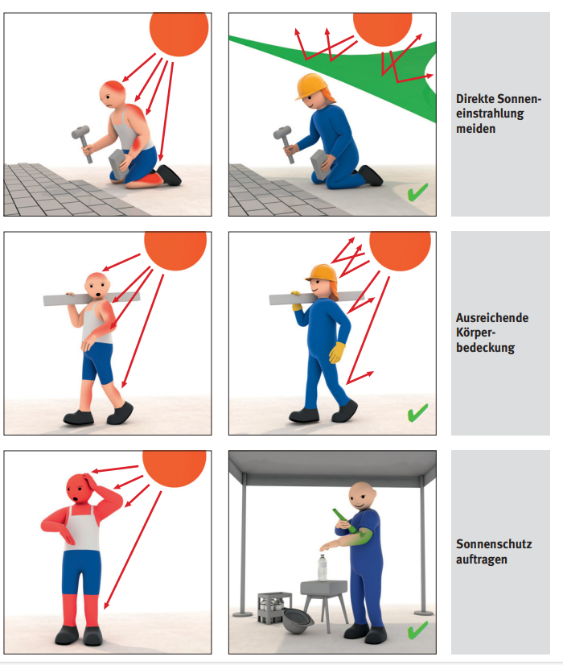
Sonnenschutz bei Bauarbeiten Bausteine der BG Bau
Sonnenschutz bei Bauarbeiten
Quelle: Sonnenschutz bei Bauarbeiten
Baustein - Gesundheitsschutz | sehen + verstehen D 505-1 Stand 01/2018 Herausgeber: BG BAU

Slide 18
Allg. arbeitsmedizinisch-toxikologische Beratung TRGS 529 Nr. 4.2.2
Informieren der Beschäftigten über:
den Umfang der arbeitsmedizinischen Vorsorge und mögliche Impfungen
die Notwendigkeit des Gebrauchs und der richtige Umgang (Reinigung/Wechselturnus) mit PSA
die Konsequente Umsetzung der Hygienemaßnahmen
das Vorgehen bei Symptomen
die Problematik der Feuchtarbeit sowie Hautschutz- und Hautpflegemaßnahmen
Sofortmaßnahmen bei Schnitt- und Stichverletzungen

Slide 19
Inhalte allg. arbeitsmedizinisch-toxikologische Beratung TRGS 529 Nr. 4.2.2
Spezielle Beratung bzgl. Gefährdungen und mögl. Folgeschäden durch bestimmte Stoffe und Tätigkeiten z.B.
Gesundheitliche Risiken, die insbesondere eine familiäre Prädisposition zur Allergieentstehung oder eine bereits bestehende allergische Erkrankung sowie vorliegende Infekte haben können und hieraus erfolgende Maßnahmen
Tragen von Atemschutzgeräten
Tätigkeiten im Freien mit natürlicher UV-Strahlung
Stäube bei Spurenelementepräparaten
Eisenchlorid-Lösungen zu Entschwefelung
Schwefelsäure
Frostschutzmittel
Dieselmotoremissionen in geschlossenen Räumen
Krankheitserreger wie Tetanus und Hantavieren
Erhöhtes Erkrankungsrisiko bei verminderter Immunabwehr
Tätigkeiten mit Bildschirmarbeit
Folgende Beratungen sind immer zu veranlassen:
Tätigkeiten mit Gefahrstoffen: Arbeitsmedizinisch-toxikologische Beratung gemäß § 14 Abs. 2 GefStoffV.
Tätigkeiten mit biologischen Arbeitsstoffen: Arbeitsmedizinische Beratung gemäß § 14 Abs. 2 BioStoffV.
als Bestandteil der
Unterweisung
als Bestandteil der
arbeitsmedizinischen Vorsorge

Slide 20
Wichtige Informationen Arbeitsmedizinische Prävention
Der Betriebsarzt / die Betriebsärztin, welche die Arbeitsmedizinische Vorsorge durchführen sind auch an der arbeitsmedizinischen-toxikologischen Beratung zu beteiligen. Unter Beteiligung versteht man nicht, dass diese/r immer (z.B. bei jeder Beratung und Unterweisung) anwesend sein muss. Er/Sie sollte in die Erstellung der Beratungs- und Unterweisungsunterlagen mit einbezogen werden.
Weitere Informationen zum Unternehmermodell und dem Thema Arbeitsmedizinische Prävention finden Sie in der Arbeitshilfe A-023 des Fachverband Biogas e.V..
A-023 Arbeitsmedizinische Prävention in Biogasanlagen - Fachverband BIOGAS
Wichtige Hinweise zur Arbeitsmedizinischen Prävention und Maßnahmen für Gefahrstoffe finden Sie auch in der GESTIS Stoffdatenbank.

Slide 21
Vielen Dank für Ihre Aufmerksamkeit!

